Slide 1
ИНТЕГРИРОВАННЫЙ УРОК ПО МАТЕМАТИКЕ И АНГЛИЙСКОМУ ЯЗЫКУ
Ерохина
Ирина
Геннадьевна –
учитель начальных классов
Калинич
Любовь
Сергеевна –
учитель
английского
языка

Slide 2
February, 8
Dear friends,
I am Miss Chatter. I am a teacher at Green School. The pupils of our class invite you to our School. It is in England. We want you to take part in our lessons of Maths. You can fly by a plane here. The distance between our countries is 1313 miles.
We’ll be glad to meet you.
Best wishes,
Miss Chatter

Slide 3
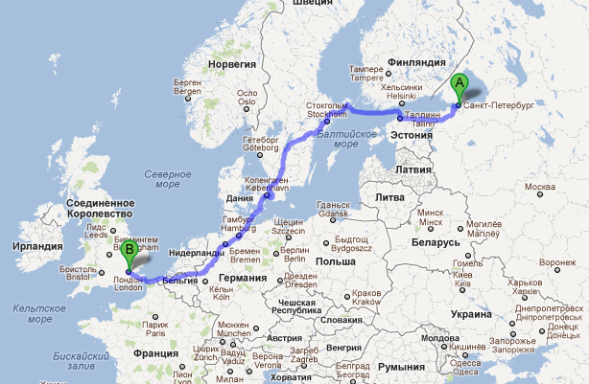
THERE ARE1313 MILES FROM SAINT-PETERSBURG
TO LONDON

Slide 4
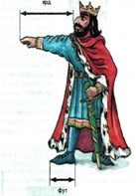
В Англии существовали единицы
длины, связанные с частями тела
человека:
дюйм (2,5см) в переводе с голланд-
ского означает «большой палец»;
фут (30см или 12дюймов) с англий-
ского «нога»;
ярд – это расстояние от носа короля
Генриха I до конца среднего пальца его вытянутой руки.
Есть еще одна мера длины: миля. В древнем Риме она равнялась 1000 двойных шагов (и правой, и левой ногой). Сейчас в Англии используется «Английская сухопутная миля»:1 миля = 1 км 60 м

Slide 5
Решение:
1 миля = 1 км 600 м = 1600 м
1313 * 1600=1313 * (1000 + 600) =
1313 * 1000 + 1313 * 600=
1313000 + 787800 = 2100800 м =
2100 км 800 м
Ответ: 2100км 800 м мы пролетим
до Лондона.

Slide 6
Мы вылетаем в 11часов 10 минут, а прилетаем в 1час 58 минут дня.
Сколько времени мы будем в пути?
?
0
11 ч 10мин
1ч 58 мин

Slide 7
Решение:
13ч 45 мин -11ч 30 мин = 2 ч 15 мин
Ответ: 2 ч 15 мин мы будем в пути.

Slide 8
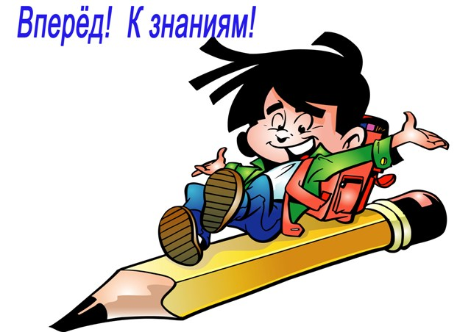
А что возьмем с собой?
Но прежде чем отправиться в это путешествие, нам предстоит собрать багаж. А для этого давайте решим примеры и узнаем, что же необходимо взять с собой в дорогу
g 108 : 36 d 192 : 24 l 700 : 35 e 52 * 0 + 600 : 60 e 50 * 125 * 9 * 0 w 1 * (325 – 298) : 1 k 55 * 2 + 45 * 2 n (225+76)- 125 o 18+18+18+18+18
Запишите ответы в порядке убывания, и у вас получится слово на английском языке.

Slide 9
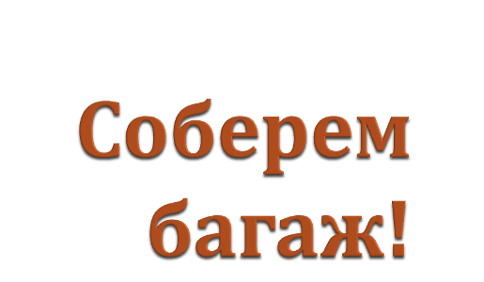
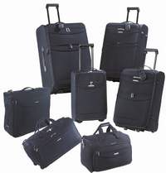
200 176 90 27 20 10 8 3 0
k n o w l e d g e

Slide 10
The gates are for those who numerals knows

Slide 11
Игра: «Получи слово»
Решите записанные в словесной форме примеры и
отгадайте закодированное слово .
Three plus five is …
Fifteen minus three is …
Twenty minus two is …
Three plus three is …
Nine plus twelve is …
6. Twenty five minus six is…
Eleven | A | Twenty | O
Nighten | D | Twenty-one | N
Seven | L | Six | E
Eight | F | Eighteen | I
Twelve | R | Thirteen | T
1 | 2 | 3 | 4 | 5 | 6
F
R
I
E
N
D

Slide 12
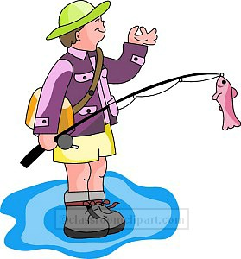
SING A SONG
Once I Caught A Fish Alive Lyrics
One, two, three, four, five, Once I caught a fish alive, Six, seven, eight, nine, ten, Then I let go again. Why did you let it go? Because it bit my finger so. Which finger did it bite? This little finger on the right. Once I caught a fish alive, Six, seven, eight, nine, ten, Then I let go again. Why did you let it go? Because it bit my finger so. Which finger did it bite? This little finger on the right.

Slide 13
Подведение итогов урока.
А теперь ребята продолжите предложение:
Сегодня на уроке я научился…
Сегодня на уроке мне понравилось…
Сегодня на уроке я повторил…
Сегодня на уроке я закрепил…
Сегодня на уроке я поставил себе оценку …

Slide 14
Ваша деятельность на уроке
Дерзали, творили,
характер закалили
и ум «на пять» в
порядок привели!»

Slide 15
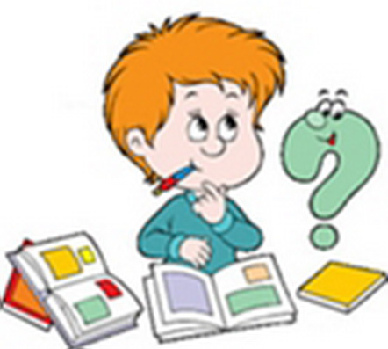
Домашнее задание:
«Математика важна, каждому она нужна!»
-стих
-рисунок
-рассказ
-сказка
-синквейн

Slide 16
LET’S DO EXERCISES

Slide 17
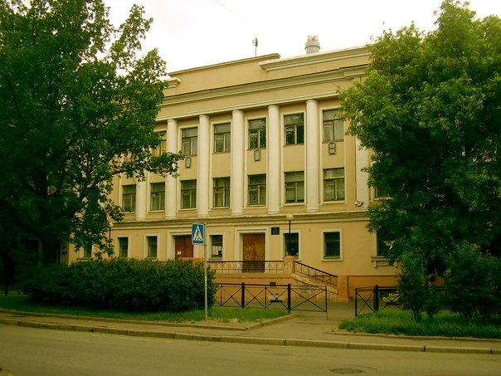
Спасибо за урок !
Thank you for the lesson !

Slide 18
Итоги урока
– Что связывает математику и иностранный язык? – Нужны ли знания, которые мы получаем по математике, при изучении иностранного языка?
– Мы учим язык, на котором говорили учёные, которые совершили так много открытий в математике.
Рефлексия.
У каждого ученика в начале урока лежали на столах смайлики. В конце урока они сдали учителю тот смайлик, который соответствовал их настроению.
Мне всё понятно. Вопросов нет. | Мне ничего не понятно. | У меня есть вопросы.

